Slide 1
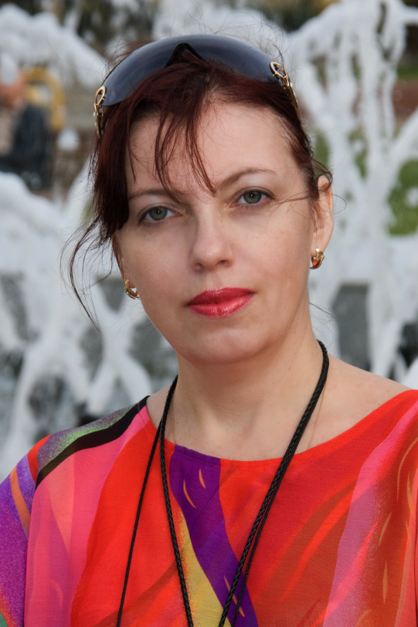
Развитие критического мышления через чтение и письмо
на уроках русского языка и литературы.
Учитель русского языка и литературы МБОУ СОШ № 7 г.Тихорецка
Морозова С.В.

Slide 2
Технология
«Развитие критического мышления через чтение и письмо (РКМЧП)»
Технология открыта к диалогу с другими педагогическими подходами. Может использоваться в разных предметных областях.
В России она появилась в 1997 году; ее используют педагоги в Москве, Санкт-Петербурге, Самаре, Нижнем Новгороде, Новосибирске и других городах.

Slide 3
Слайд №2.
Это универсальная, проникающая, "надпредметная" технология. Это, прежде всего, подход, не являющийся способом разукрасить урок, доставить детям удовольствие от использования игровых приемов, групповых форм работы, частой смены деятельности. Это совершенно четкая структура, имеющая в своей основе развивающие и воспитательные цели, основным источником о ней по-прежнему остается Интернет.
2) РКМЧП направлена на достижение образовательных результатов, представленных на слайде № 3

Slide 4
Образовательные результаты РКМЧП:
умение работать с увеличивающимся и постоянно обновляющимся информационным потоком;
умение пользоваться различными способами интегрирования информации;
умение задавать вопросы;
умение решать проблемы;
умение вырабатывать собственное мнение на основе осмысления различного опыта, идей и представлений;
умение выражать свои мысли;
умение аргументировать свою точку зрения и учитывать точки зрения других;
умение сотрудничать и работать в группе и др.

Slide 5
Фазы урока
Фаза
рефлексии
(reflection).
Фаза
реализации
смысла
(realization
of meaning).
Фаза
вызова
(evocation).

Slide 6
Слайд №4
В основе технологии РКМЧП лежит базовая модель, состоящая из трех фаз:
Первая фаза ориентирована на актуализацию имеющихся знаний, формирование личностного интереса к получению новой информации и ценностного отношения к предмету. Ребенок ставит перед собой вопрос: «Что я знаю?» по данной проблеме, формируется представление, чего же он не знает, «Что хочу узнать?».
Главными задачами второй фазы является активное получение информации, соотнесение нового с уже известным, систематизация, отслеживание собственного понимания. Под руководством учителя и с помощью своих товарищей ребенок ответит на те вопросы, которые сам поставит пред собой на первой стадии.
Третья фаза направлена на суммирование и систематизацию новой информации, выработку своего отношения к изучаемому материалу и формулирование вопросов для дальнейшего продвижения в информационном поле. Анализ собственных мыслительных операций составляет сердцевину данной фазы.
Базовая модель ("Вызов – Реализация смысла - Рефлексия") задает не только определенную логику построения урока, но и последовательность и способы сочетания конкретных методических приемов.

Slide 7


Творчески интерпретируем
информацию
Задаем вопросы
Работаем с текстом
Прогнозируем
Воспринимаем
информацию
ИНФОРМАЦИЯ

Slide 8
Слайд № 5. Приемы технологии развивают умение правильной последовательности восприятия информации.

Slide 9
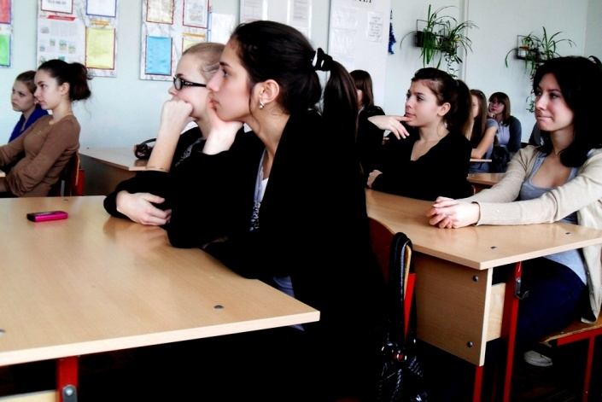
Воспринимаем
информацию
Приемы:
1.Знаю – хочу узнать – узнал.
2.Продвинутая лекция.
3.Зигзаг

Slide 10
Слайд № 6.
У школьников есть трудности восприятия информации и формулирования целей, данные приемы помогают преодолеть эти трудности.

Slide 11
Прием
«Знаю – хочу узнать - узнал»
Знаю (вызов) | Хочу узнать (вызов) | Узнал (реализация смысла или рефлексия)
Работаю в паре: что я знаю о теме урока? | Ставлю цели | Что я знал, а что узнал?

Slide 12
Слайд № 7.
1-й прием - это работа с таблицей.
При изучении темы на стадии вызова учащимся можно предложить разбиться на пары, посовещаться и заполнить 1 графу таблицы ,что я знаю по теме: это могут быть какие-то ассоциации, конкретные исторические сведения, предположения, после обсуждения полученных результатов в классе учащиеся сами формулируют цели урока: что я хочу узнать? для устранения пробелов в собственных знаниях и заполняют 2 графу. После изучения темы соотносят полученную информацию с той, что была у них в начале урока, учатся рефлексировать собственную мыслительную деятельность.

Slide 13
Продвинутая лекция
Вызов | Реализация смысла
работа в паре: что мы знаем о теме? | 1 ученик: маркировка текста первой графы: «+»-совпадает «-»-не совпадает | 2 ученик: идеи, не встречающиеся в первой графе
Рефлексия – обсуждение результатов
в паре, в классе, дискуссия.

Slide 14
Слайд № 8.
2-й прием - это активное слушание.
Во время лекции уместнее использовать работу в паре: на стадии вызова каждая пара заполняет первую графу таблицы, что я знаю?, затем во время чтения лекции один ученик ищет соответствия и несоответствия первоначальной информации с материалом лекции, другой кратко записывает новую информацию, на стадии рефлексии идет обсуждение полученных результатов сначала в паре, затем – в классе. Использование этого приема позволяет превратить рассказ учителя в интереснейший диалог ученика с учеником, ученика с учителем и со всем классом.

Slide 15
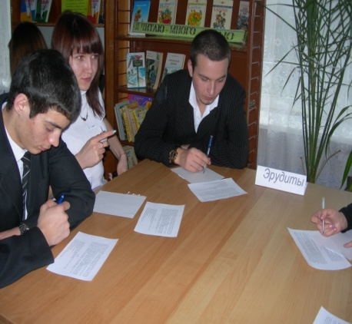
Прием «Зигзаг»
1 Рабочая
группа
Экспертная группа
Экспертная группа
Экспертная группа
Экспертная группа

Slide 16
Слайд № 9.
3-й прием основан на следующем принципе: члены рабочей группы становятся экспертами по определенным вопросам изучаемой темы. Проведя личную экспертизу по-своему фрагменту, члены группы по­очередно учат друг друга. Цель рабочей группы состоит в том, чтобы все ее члены овладели темой в полном объеме. Изучив фрагмент, члены экспертной группы обсуждают и планируют эффективные способы передачи информации членам своих рабочих групп.

Slide 17
Прогнозируем
Приемы:
1.Верные – неверные утверждения.
2.Прогнозирование

Slide 18
Слайд № 10.
Используя 1-й прием на стадии вызова, учитель предлагает несколько утверждений по еще не изученной теме. Дети выбирают «верные» утверждения, полагаясь на собственный опыт или просто угадывая. В любом случае они настраиваются на изучение темы, выделяют ключевые моменты, а элемент соревнования позволяет удерживать внимание до конца урока. На стадии рефлексии возвращаемся к этому приему, чтобы выяснить, какие из утверждений были верными.
2-й прием редко используется, даже среди взрослых этой способностью обладают немногие.

Slide 19
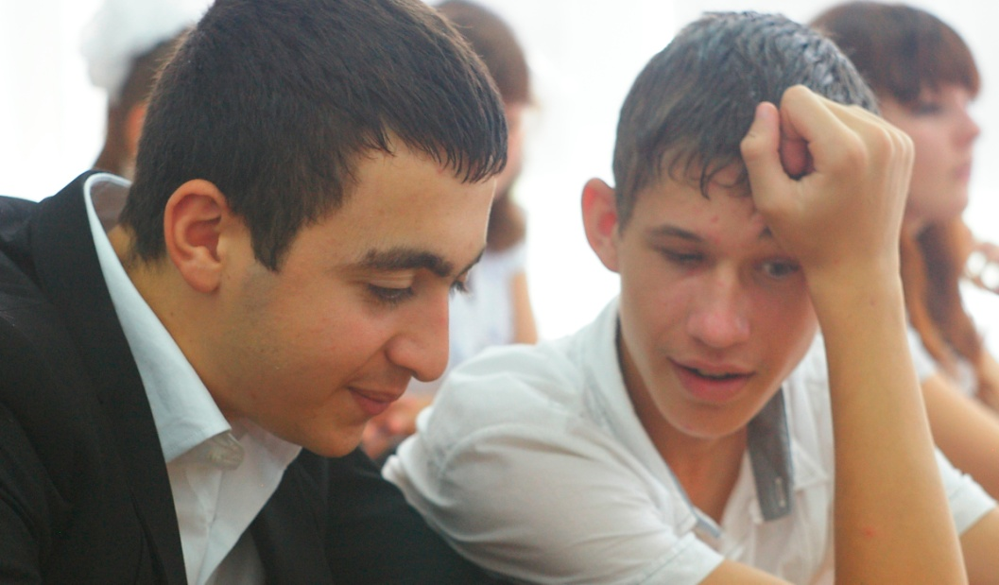
РАБОТАЕМ С ТЕКСТОМ
Приемы:
1.Чтение с остановками.
2.Чтение с пометками INSERT.
3.Двойной дневник.
4.Кластер.

Slide 20
Слайд № 11.
Для осмысления содержания текста, обнаружения личностного смысла в материале используются 4 приема

Slide 21
Прием «Чтение с остановками».
Примерные вопросы:
По названию предположите, о чем будет рассказ?
▪ Какие события могут произойти в описанной
обстановке?
▪ Какие ассоциации вызывают у вас
имена, фамилии героев?
▪ Что вы почувствовали, прочитав эту часть, какие
ощущения у вас возникли?
▪ Какие ваши ожидания подтвердились? Что было
неожиданным?
▪ Как вы думаете, чем закончится рассказ? Как вы
бы закончили его?
▪ Что будет с героем после событий рассказа?

Slide 22
Слайд № 12.
При чтении с остановками чтение текста осуществляется по частям, каждая часть анализируется и делаются прогнозы о дальнейшем содержании. Отвечая на вопросы, дети делают предположения о содержании, рассказывают о своих ассоциациях, чувствах, ожиданиях, о том, что подтвердилось из предположений, а что – нет, и объясняют свои ответы.

Slide 23
Прием
«Чтение с пометками INSERT»
V | + | - | ?
Я это знал | Новое для меня | Я думал иначе | Интересно Непонятно Нужно разобраться

Slide 24
Слайд № 13.
Чтобы снять проблему неосмысленного конспектирования, использую прием, позволяющий информацию разделить на известную, новую, интересную, непонятную.

Slide 25
Прием «Двойной дневник»
Фразы из текста, которые произвели наибольшее впечатление (согласие, протест или непонимание) | Комментарий: что заставило записать именно эту фразу? Какие мысли, вопросы, ассоциации и воспоминания она вызвала?
Текст | Текст

Slide 26
Слайд № 14.
Прием устраняет трудность обнаружения личностного смысла при чтении. По ходу чтения необходимо заполнить таблицу, состоящую из двух граф.

Slide 27

Составление кластера
Например, при изучении творчества И.А.Бунина в 7 классе:
«Я происхожу из старинного
дворянского рода...», из него
же В.А.Жуковский
«Тут, в глубочайшей полевой
тишине, среди...богатейшей
природы, и прошло все мое
детство»- И.А.Бунин
Много странствует
по Европе и Азии
Брат Юлий пробудил
любовь к книгам
И.А.Бунин
Литературная судьба
складывалась счастливо,
его именовали «певцом осени,
грусти и дворянских гнезд»
В 1905 поселяется
в Москве, дружит
с М.Горьким,
А.П.Чеховым

Slide 28
Слайд № 15.
Кластер («гроздь») - выделение смысловых единиц текста и графическое их оформление в определенном порядке.

Slide 29

ЗАДАЕМ ВОПРОСЫ
Тонкие вопросы | Толстые вопросы
Кто...? Что...? Когда...? Как звать...? Было ли...? | Дайте три объяснения, почему...? Объясните, почему...? Почему, вы думаете...? В чём различие ...? Предположите, что будет, если ...? Согласны ли вы ...? Верно ли ...?

Slide 30
Слайд № 16.
Задаем вопросы: приемы «Толстые и тонкие вопросы».
«Тонкие» вопросы – вопросы репродуктивного плана, требующие однословного ответа,
«Толстые» вопросы – вопросы, требующие размышления, привлечения дополнительных знаний, умения анализировать.

Slide 31

ТВОРЧЕСКИ ИНТЕРПРЕТИРУЕМ
ИНФОРМАЦИЮ
Приемы:
1.Написание эссе.
2.Напишите письмо.
3. Стихотворение по алгоритму (синквейн).

Slide 32
Слайд № 17.
Учимся творчески интерпретировать информацию.
Проблема недостаточности рефлексии в школе не дает возможности для личного осознания материала, собственных действий и мыслей. Эту проблему устраняют приемы устной и письменной рефлексии. Устная рефлексия учит публично формулировать и обозначать свое отношение к объекту изучения и подразумевает ответы на следующие вопросы:
• ▪ Что на уроке показалось вам интересным? Необычным? Что вызвало затруднения?
• ▪ Какие предположения подтвердились?
• ▪ Над чем стоит поразмышлять в дальнейшем?
Письменная рефлексия позволит ученикам остаться наедине со своими мыслями, учит внутреннему диалогу, углубляет внутренний мир. Это возможно с помощью приемов 1и 2

Slide 33

А. Платонов « Юшка»
7 класс
Напишите письмо
от имени одного из односельчан главного героя,
адресованное Юшке,
в котором он мог бы
попросить прощение
за свое равнодушие.

Slide 34
Слайд № 18.
Эссе – письменные размышления на заданную тему, разновидность эссе – прием «Напишите письмо» - когда учащимся нужно написать кому-либо письмо от имени героя произведения, что позволяет поставить себя на место другого, соотнести его мысли и чувства со своими.

Slide 35
Синквейн по пьесе А.Островского « Гроза»
1 | Кто? Что? | 1 существительное | Катерина
2 | Какой? | 2 прилагательных | Вольнолюбивая, протестующая
3 | Что делает? | 3 глагола | Любит, страдает, верует.
4 | Что автор думает о теме? | Фраза из 4 слов | Страшный вызов самодурной силе
5 | Кто? Что? Новое звучание темы | 1 существительное | Луч света в темном царстве

Slide 36
Слайд № 19.
Синквейн - самая легкая форма стихотворений по алгоритму.
Дети всех возрастов с удовольствием сочиняют синквейны, но к старшим классам синквейны обретают более глубокое содержание. После изучения пьесы А. Островского «Гроза» ученица 10 класса составила о главной героине такой синквейн: Данное задание принято учениками и ответы оценены мной рассылкой через интернет-ресурс.

Slide 37
Результаты формирования компетентностей
Средний балл по русскому языку и литературе выше среднекраевого по результатам сдачи ГИА и ЕГЭ

Slide 38
Воспитать человека, отвечающего требованиям времени, на мой взгляд, помогает такая технология, как развитие критического мышления через чтение и письмо (РКМЧП). Данная технология развивает самостоятельное творческое мышление, повышает мотивацию к обучению и активность на уроках, развивает умение анализировать, делать выводы.
На уроках русского языка и литературы я применяю эту технологию. Кроме развития выше перечисленных компетенций, РКМЧП способствует успешной подготовке к итоговой аттестации с применением методов фиксации и оценивания учебных достижений средствами ИКТ.
График ЕГЭ

Slide 39
Ресурсы Интернета
Сайт международного журнала
о критическом мышлении «Перемена»
http://www.ct-net.net/ru/rwct_tcp_ru
Фестиваль педагогических идей
http://festival.1september.ru/2004_2005/index.php?subject=9
Газета «Первое сентября»
http://ps.1september.ru/newspaper.php?year=2004&num=70
Учебная программа курса «Технологии
компетентностно-ориентированного образования:
«Развитие критического мышления через чтение и письмо»
Е.Е.Вишнякова «Не только о технологии «Развитие критического
мышления через чтение и письмо»
С.В.Столбунова. Лекция №1. «Технология развития критического
мышления через чтение и письмо»
Е.В.Зачесова «Пример использования РКМЧП, текст «Морские
черепахи»
А.Ковальчукова «Нарисуйте счастье»
И.Васюта, А.Махотина «Использование приемов развития
критического мышления на уроках литературы»
Публикации С.Заир-Бека в газете «Первое сентября»:
«Хайку по биологии, синквейны по физике», «Чтобы узнать – нарисуй!»,
«Пишите письма на уроке!», «Уроки с оглядкой»

